Slide 1
期中考題目大致題標
1. Simple blackbody radiation question
2. Relativistic particle decay using energy and momentum conservation……
3. Photoelectric Effect plus simple electron wave property
4. Compton Effects
5. Electron Probability Calculation
6. Normalization of wave function

Slide 2
相對論的動量：
$$p_{x}=\frac{mu_{x}}{\sqrt{\left(1−\frac{u^{2}}{c^{2}}\right)}}=γmu_{x}$$
$$u≪c \text{時},γ→1\text{, }\text{因此} p_{x}→mu_{x}$$
接近牛頓的定義
相對論的能量：
$$E=\frac{mc^{2}}{\sqrt{1−{\left(\frac{u}{c}\right)}^{2}}}=γmc^{2}$$
靜止能量
動能
當 $u≪c$
$$E=\frac{mc^{2}}{\sqrt{1−{\left(\frac{u}{c}\right)}^{2}}}=mc^{2}{\left(1−\frac{u^{2}}{c^{2}}\right)}^{−\frac{1}{2}}\sim mc^{2}\left[1−\left(−\frac{1}{2}\right)\frac{u^{2}}{c^{2}}\right]=mc^{2}+\frac{m}{2}u^{2}$$

Slide 3
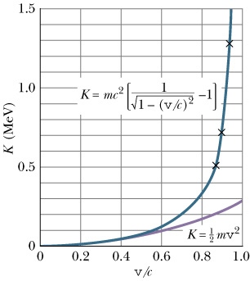
動能的牛頓定義$\frac{1}{2}mv^{2}$是不正確的！
相對論修改了能量的形式，
$$E=\frac{mc^{2}}{\sqrt{1−{\left(\frac{v}{c}\right)}^{2}}}$$
如此定義的動能才滿足動能守恆定律
（牛頓定義下的動能$\frac{1}{2}mv^{2}$在高速時即不守恆）
但在速度遠小於光速時，相對論的動能會趨近牛頓力學中的動能$\frac{1}{2}mv^{2}$。
當速度等於光速$v=c$時，物體的能量是無限大，因此我們無法將物體的速度加大超過光速。
當物體靜止時，它的質量對應一個不為零的能量
$$E=mc^{2}$$

Slide 4
完全非彈性碰撞的質量不守恆！
u
u
$$E_{i total}=\frac{2mc^{2}}{\sqrt{1−{\left(\frac{u}{c}\right)}^{2}}}$$
$$E_{f total}=Mc^{2}$$
$$M=\frac{2m}{\sqrt{1−{\left(\frac{u}{c}\right)}^{2}}}≠2m$$
質量不守恆，入射粒子的動能轉換成質量。
mc²
K
mc²
K

Slide 5
$$p^{2}={\left(\frac{E}{c}\right)}^{2}−p_{x}^{2}={\left(\frac{mc}{\sqrt{1−{\left(\frac{u}{c}\right)}^{2}}}\right)}^{2}−{\left(\frac{mu}{\sqrt{1−{\left(\frac{u}{c}\right)}^{2}}}\right)}^{2}=\frac{m\left(c^{2}−u^{2}\right)}{1−{\left(\frac{u}{c}\right)}^{2}}=m^{2}c^{2}$$
$$\frac{E^{2}}{c^{2}}−{\left|\vec{p}\right|}^{2}=m^{2}c^{2}$$

Slide 6
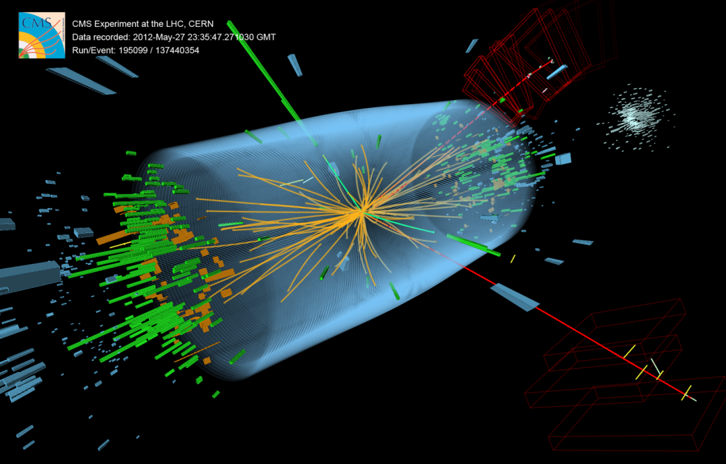
$$\frac{E^{2}}{c^{2}}−{\left|\vec{p}\right|}^{2}=m^{2}c^{2}$$
這個式子更加好用，因為速度$u$比$\vec{p}$難測量。
動量越大，能量就越大。這兩個量都可以直接測量。
這就是質量的現代定義！對一個基本粒子是一個定值常數。

Slide 7
注意光子是以光速 c 前進：
$$E=\frac{mc^{2}}{\sqrt{1−{\left(\frac{v}{c}\right)}^{2}}}\overset{→}{v→c}∞$$
除非
$$m=0$$
事實上從馬克斯威爾方程式可推得電磁波的能量與動量密度成正比：
$$E=\left|\vec{p}\right|c$$
$$p^{2}=\frac{E^{2}}{c^{2}}−{\left|\vec{p}\right|}^{2}=0$$
因此光子質量為零，Massless
無質量的粒子必定以光速前進。

Slide 8
2 body Decay 二體衰變
Energy is conserved:
$$E_{A}=E_{C}+E_{D}$$
Momentum is conserved:
$${\vec{p}}_{A}={\vec{p}}_{C}+{\vec{p}}_{D}$$
$$\frac{E^{2}}{c^{2}}−{\left|\vec{p}\right|}^{2}=m^{2}c^{2}$$
每一個基本粒子的動量與能量都必須滿足on-shell條件
$$E=c\sqrt{{\left|\vec{p}\right|}^{2}+m^{2}c^{2}}$$
因此能量可以以動量大小$\left|\vec{p}\right|$表示。
解題訣竅：寫下各個粒子的動量大小$\left|\vec{p}\right|$，用上動量守恆。
將各個粒子的能量以其動量大小$\left|\vec{p}\right|$表示。用上能量守恆。
運用以上幾個關係，就可解出產物粒子的動量與能量。

Slide 9
產物相同時的二體衰變 $A→B+B$，選擇$A$靜止座標系
$$\vec{p}$$
$$−\vec{p}$$
由動量守恆知道產物粒子動量大小$\left|\vec{p}\right|$相同，因此能量$E_{f}$相等！
$${\vec{p}}_{i total}={\vec{p}}_{f total}=0$$
由能量守恆可以得出產物粒子的能量$E_{f}$：
$$2E_{f}=Mc^{2}$$
$$E_{f}=\frac{1}{2}Mc^{2}$$
對單一粒子：
$$\frac{E^{2}}{c^{2}}−{\left|\vec{p}\right|}^{2}=m^{2}c^{2}$$
$${\left|\vec{p}\right|}^{2}=\frac{M^{2}c^{2}}{4}−m^{2}c^{2}$$
產物粒子的能量與動量大小都是固定的值，可以計算出來！
$$M>2m$$
衰變產物的總質量必須小於衰變粒子的質量!

Slide 10
產物不同時的二體衰變$A→B+C$
Speed is usually inconvenient to use.
What is the momentum of the muon?
$$π^{−}→μ^{−}+{\overline{ν}}_{μ}$$

Slide 11
$$π^{−}→μ^{−}+{\overline{ν}}_{μ}$$
選擇$π$的靜止座標系，這就是$μ+ν$的質心COM坐標系：
由動量守恆，可得$μ,ν$的三維動量大小相等，方向相反：
$$\left|{\vec{p}}_{ν}\right|=\left|{\vec{p}}_{μ}\right|$$
由能量守恆可得：
$$E_{π}=E_{μ}+E_{ν}$$
這些能量都可以用動量大小$\left|{\vec{p}}_{μ}\right|$來表示：
$$E=c\sqrt{{\left|\vec{p}\right|}^{2}+m^{2}c^{2}}$$
$$E_{π}=m_{π}c^{2}$$
$$E_{μ}=c\sqrt{{\left|{\vec{p}}_{μ}\right|}^{2}+m_{μ}^{2}c^{2}}$$
$$E_{ν}=c\left|{\vec{p}}_{ν}\right|=c\left|{\vec{p}}_{μ}\right|$$
$$m_{π}c^{2}=c\sqrt{{\left|{\vec{p}}_{μ}\right|}^{2}+m_{μ}^{2}c^{2}}+c\left|{\vec{p}}_{μ}\right|$$
能量守恆：
$${\left(m_{π}c−\left|{\vec{p}}_{μ}\right|\right)}^{2}={\left|{\vec{p}}_{μ}\right|}^{2}+m_{μ}^{2}c^{2}$$
$$m_{π}^{2}c^{2}−2m_{π}c\left|{\vec{p}}_{μ}\right|=m_{μ}^{2}c^{2}$$
動量大小$\left|{\vec{p}}_{μ}\right|$就可以解出：
能量也可以解出：
$$\left|{\vec{p}}_{μ}\right|=\frac{m_{π}^{2}−m_{μ}^{2}}{2m_{π}}c$$
$$E_{μ}=c\sqrt{{\left|{\vec{p}}_{μ}\right|}^{2}+m_{μ}^{2}c^{2}}＝\frac{m_{π}^{2}+m_{μ}^{2}}{2m_{π}}c^{2}$$

Slide 12
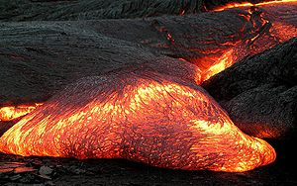
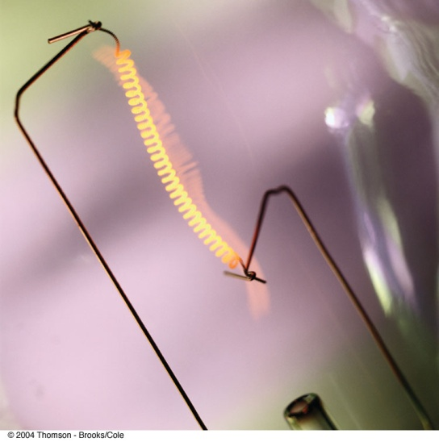
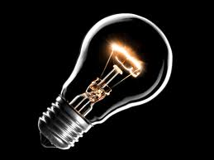
我們可以用黑體的溫度$T$來稱呼它的熱輻射，稱為溫度為$T$的黑體輻射！
經過測量，黑體輻射總功率，與黑體的面積及溫度的四次方成正比：
而與所有其他黑體性質都無關。
$$P=\frac{Q}{∆t}=σAT^{4}$$
$$σ=5.67×{10}^{−8}\text{W}\text{/}{\text{m}}^{2}{\text{K}}^{4}$$
Stefan-Boltzmann Constant

Slide 13
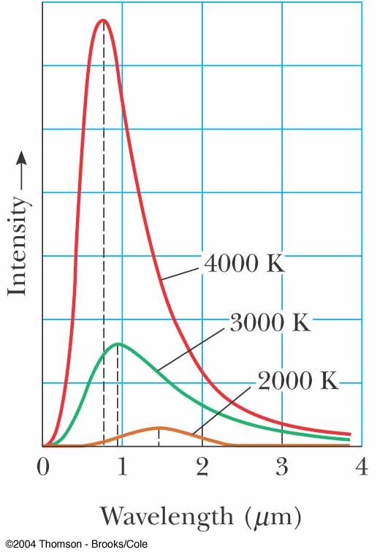
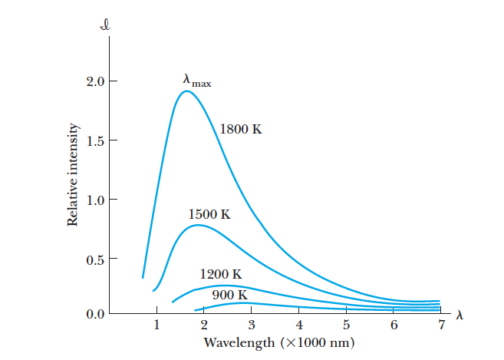
黑體輻射的波長分布是固定的，由溫度決定，而與材質無關！
頻率介於$ν及ν+dν$熱輻射功率等於：
$$P\left(ν\right)∙dν$$
$$P\left(ν\right)\sim A\frac{8πhν^{3}}{c^{3}}\frac{1}{e^{\frac{hν}{kT}}−1}$$
$u\left(ν\right)$為頻率$ν$時的輻射強度(Intensity)：
可見光

Slide 14
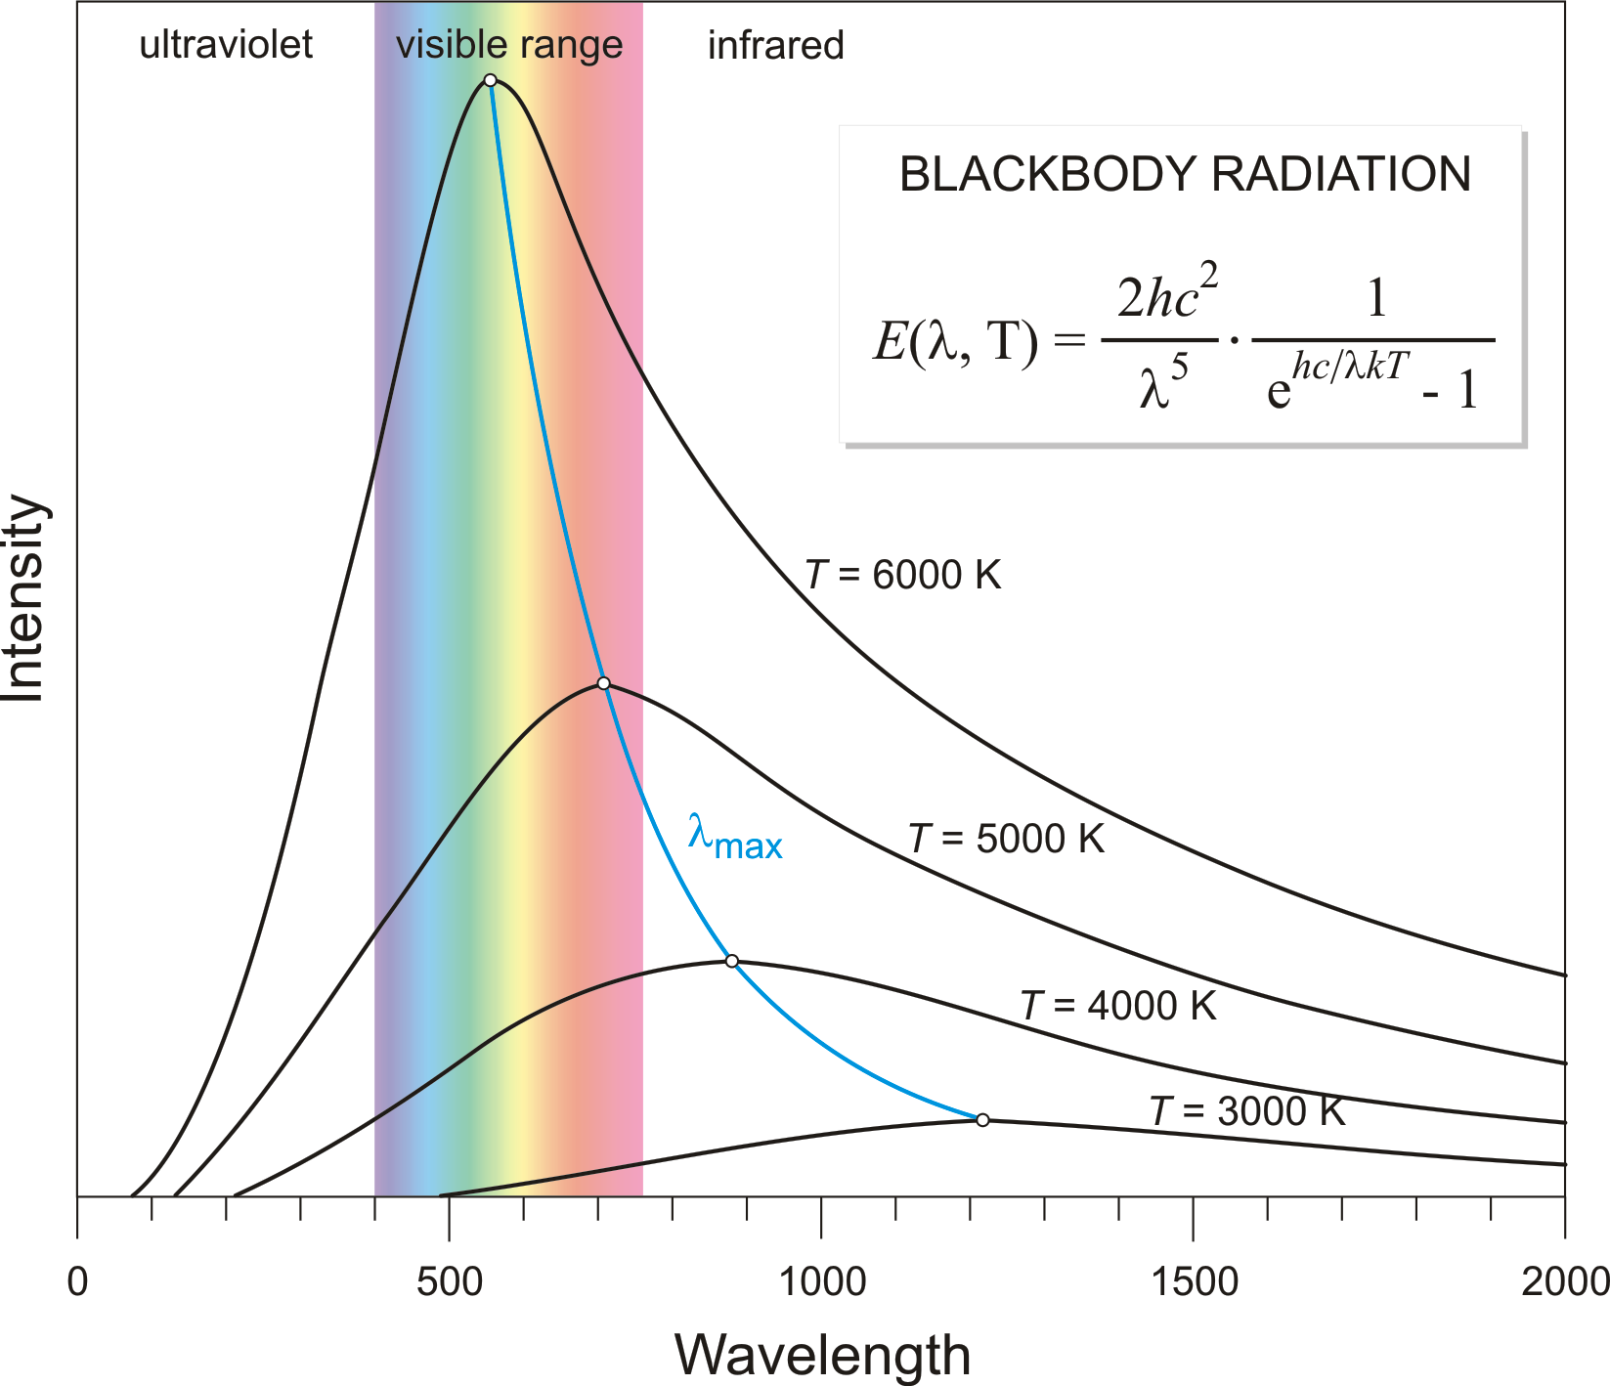
峰值的波長$λ_{\text{max}}$與溫度成反比關係！
$$λ_{\text{max}}∙T=2.898×{10}^{−3}\text{m}∙\text{K}$$
Wien's displacement constant

Slide 15
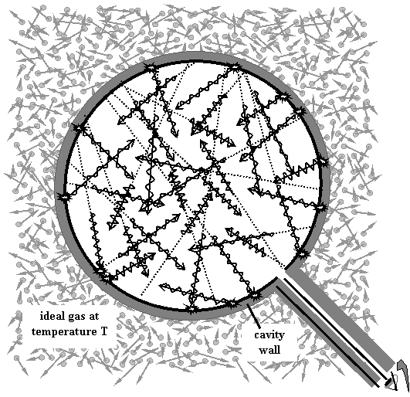
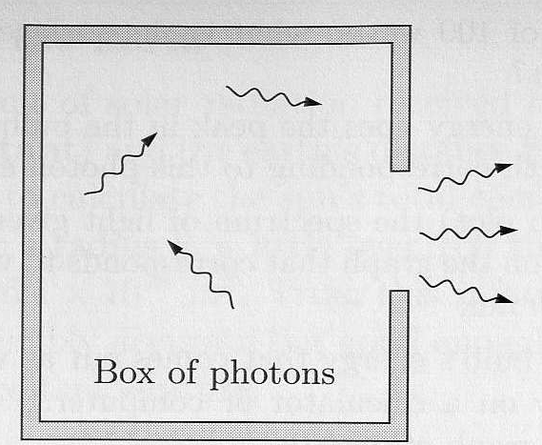
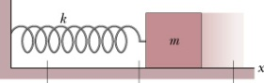
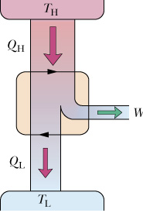
$$=$$
$$∝$$
$$P_{空}=\frac{c}{4}∙u$$
單位面積黑體輻射功率$P_{黑}$
空腔輻射$P_{空}$
空腔內電磁輻射的能量密度$u$
Planck針對如何的空腔內的輻射能量密度，會與空腔器壁上的簡諧振盪器達成熱平衡。
Einstein完全針對空腔內達到熱平衡狀態的電磁波輻射，將周圍就視為熱庫。
將空腔輻射看成一系列駐波，每一個駐波對應一個簡諧震盪器！
兩者的答案一致。

Slide 16
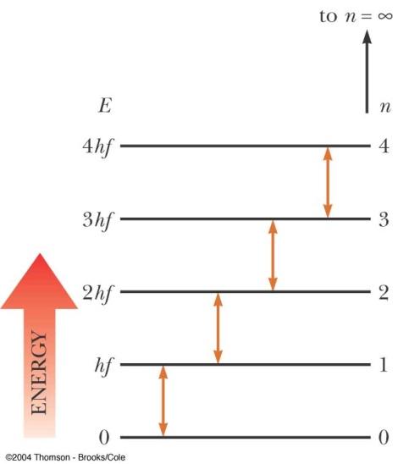
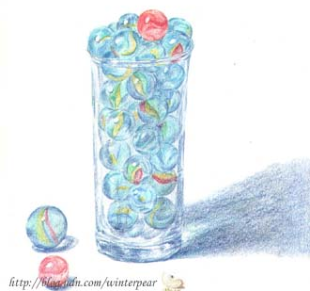
空腔中的輻射駐波可以視為一個一個的量子彈簧！
…….
$$4hν$$
$$3hν$$
$$2hν$$
$$hν$$
量子彈簧的能階像極了在盒子中一個一個裝入能量相同、無法分割的粒子。
$$n=\frac{E}{hν}$$
量子
粒子
粒子數
空腔中的輻射駐波是不是可以視為一顆一顆的粒子呢？

Slide 17
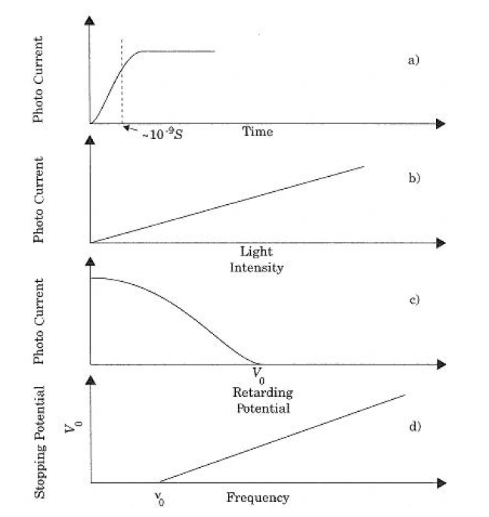
光電流的出現與光的照射幾乎完全沒有時間差。
光越強，光電流越強。
加上電壓$V$以抑制光電流，測量完全抑制時的$V_{0}$。
截止電壓$V_{0}$完全由光的頻率$ν$決定。與光強度無關。
若$ν<ν_{0}$，$V_{0}=0$：
無需截止電壓，就沒有光電流了！
頻率$ν$

Slide 18
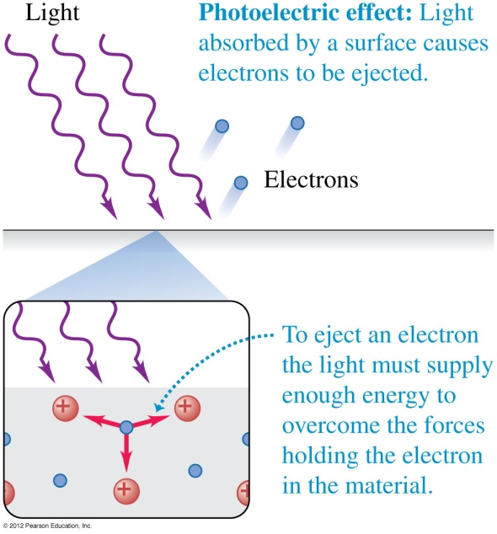
光的能量被電子吸收後，用來克服固體中固定的束縛能。
實驗結果顯示光電流是否出現，與光強度無關，只和頻率有關，
若$ν<ν_{0}$，再強的光都無法產生光電流！
這樣的結果，連續的波動理論是很難解釋的，畢竟連續能量可以累積。

Slide 19
但如果假設光與物質交換能量時是以一次一顆固定量子的形式進行：
當一個光量子的能量不足以克服離開固體的束縛能，能量就完全不被吸收。
這是零或一的選擇，不能累積的，難怪有時光即使再強，都無法產生電流。
若再設一個光量子的能量由頻率$ν$決定，光電流是否出現，自然只和頻率有關。
正好已知空腔電磁輻射粒子的能量：
$$E=hν$$
光強度只決定光粒子數量，即交換發生機會，只影響光電流一旦出現時的大小。

Slide 20
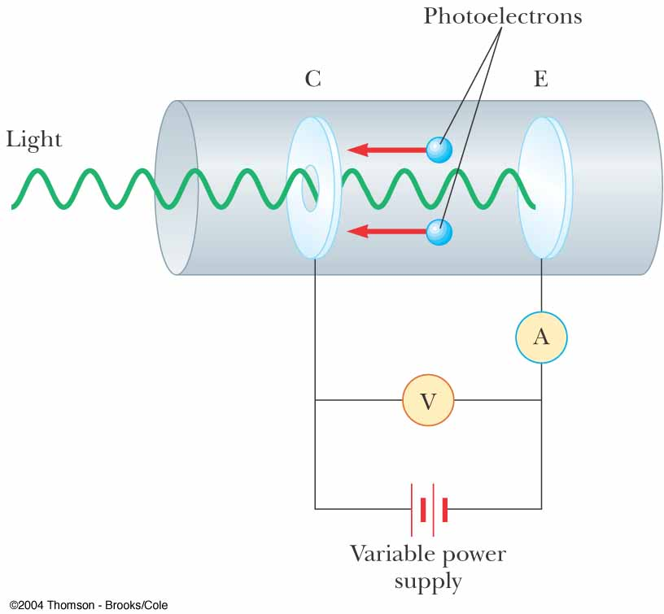
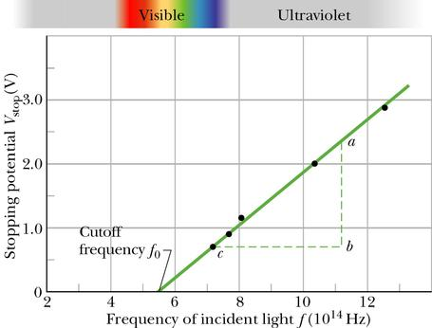
若有光電流時，將測得的截止電壓$V_{0}$對光的頻率作圖，呈線性關係！
$$V_{0}$$
$$ν_{0}$$
這是因為$eV_{0}$即是光電子的最大動能。右圖的實驗結果顯示：
$$eV_{0}=K_{e}=hν−W$$
$$V_{0}=\frac{h}{e}ν−\frac{W}{e}$$
光交給電子的能量就是光量子
$$E=hν$$
$W$是光電子離開電極所需克服的束縛能：Work Function：
$$W=hν_{0}$$
光量子能量$hν$低於$W$，$ν<ν_{0}$，即無法打出電子。
直線的斜率即是Planck常數$h/e$。這是最容易測蒲朗克常數的辦法。

Slide 21
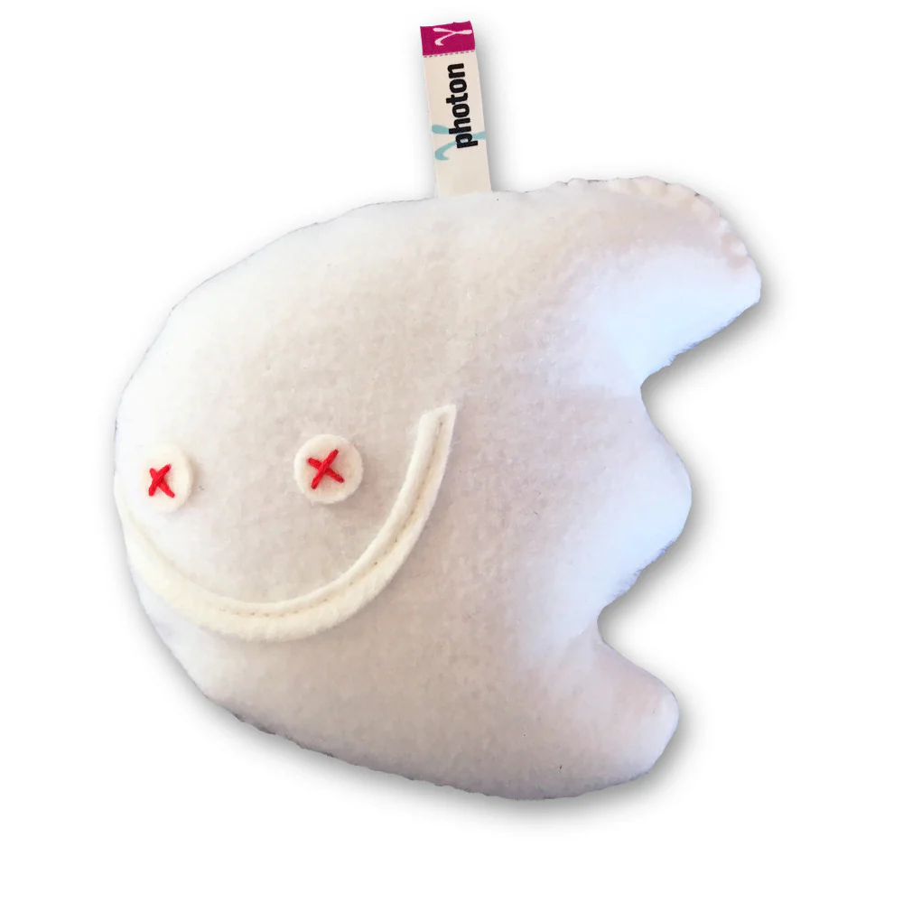
$$γ$$
光子 Photon
$$E=hν$$
$$E=ℏω$$
$$p=\frac{h}{λ}$$
$$p=ℏk$$
$$h=6.626×{10}^{−34} \text{J}∙s=4.136×{10}^{−15} \text{eV}∙\text{s}$$

Slide 22
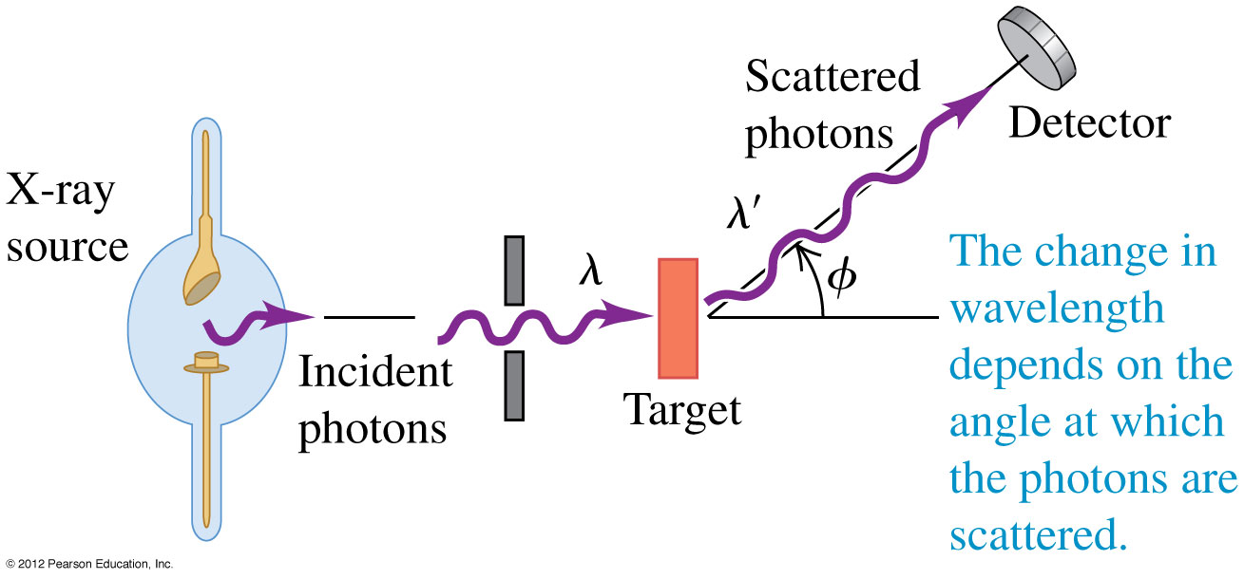
康普頓效應 Compton Scattering
光子，與電子碰撞後，光子動量會改變。因此波長會改變。
這是典型的相對論性二體彈性碰撞。

Slide 23
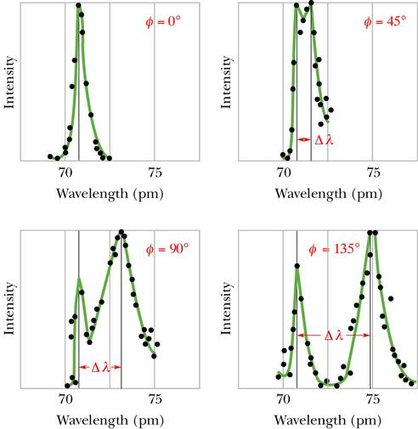
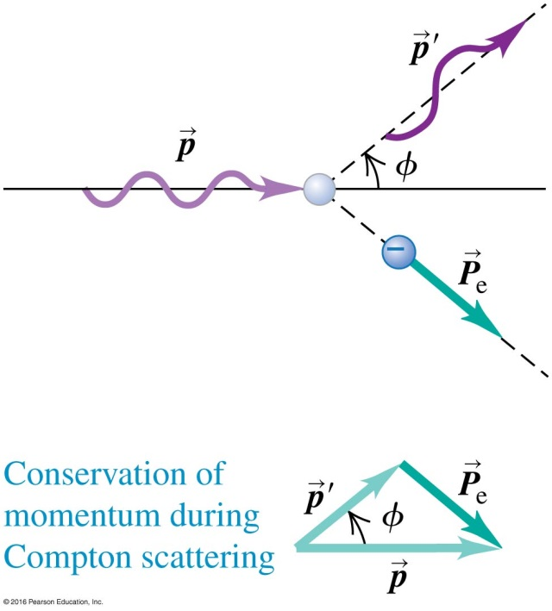
動量的改變與散射角$φ$有關，
因此波長的變化也與$φ$有關。
$$λ^{′}−λ=\frac{h}{mc}\left(1−\cos{φ}\right)$$
見課本推導。
解題訣竅：寫下各個粒子的動量大小$\left|\vec{p}\right|$，用上動量守恆。
將各個粒子的能量以其動量大小$\left|\vec{p}\right|$表示。用上能量守恆。
$$γ^{0}\left(\vec{q}\right)+e^{−}\left(\vec{p}\right)→γ^{0}\left({\vec{q}}^{′}\right)+e^{−}(\vec{p}′)$$

Slide 24
以散射角$φ=90°$為例：

Slide 25
$$\vec{q}′$$
$$\vec{q}$$
$$θ$$
$$\vec{p}′$$
$$γ^{0}\left(\vec{q}\right)+e^{−}\left(\vec{p}\right)→γ^{0}\left({\vec{q}}^{′}\right)+e^{−}(\vec{p}′)$$
解題訣竅：寫下各個粒子的動量大小$\left|\vec{p}\right|$，用上動量守恆：
$${\vec{p}}^{′}=\left|\vec{q}\right|\hat{i}−\left|\vec{q}′\right|\hat{j}$$
$${\left|\vec{p}′\right|}^{2}={\left|\vec{q}\right|}^{2}+{\left|\vec{q}′\right|}^{2}$$
將各個粒子的能量以其動量大小$\left|\vec{p}\right|$表示。用上能量守恆。
因為光子質量為零，因此：
$$E_{γ}=\left|\vec{q}\right|c=hν$$
$$E_{γ}^{′}=\left|\vec{q}′\right|c=hν′$$
$$E_{γ}+m_{e}c^{2}=E_{γ}^{′}+c\sqrt{{\left|\vec{q}\right|}^{2}+{\left|\vec{q}′\right|}^{2}+m_{e}^{2}c^{2}}$$
$$\left|\vec{q}\right|−\left|\vec{q}′\right|+m_{e}c=\sqrt{{\left|\vec{q}\right|}^{2}+{\left|\vec{q}′\right|}^{2}+m_{e}^{2}c^{2}}$$
$$\left|\vec{q}′\right|=\frac{m_{e}c}{\left|\vec{q}\right|+m_{e}c}\left|\vec{q}\right|$$
$$ν′=\frac{m_{e}c^{2}}{hν+m_{e}c^{2}}ν$$

Slide 26
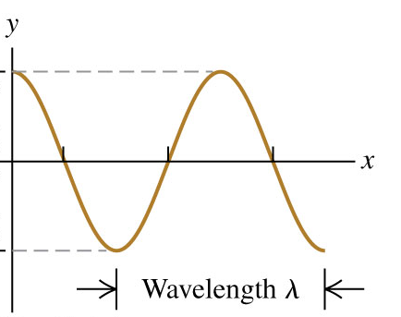
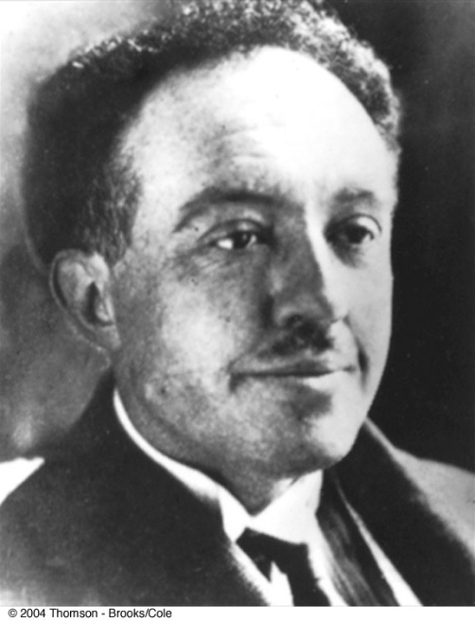
找尋波方程式時可以用的線索：
德布羅意的猜想：一個不受力、動量固定的自由粒子對應於波長固定的正弦波。
牛頓第一運動定律！
波函數
粒子與波的翻譯表
$$Ψ=A\left[\cos\left(kx−ωt\right)\right]$$
$$E=hf$$
$$E=ℏω$$
$$\frac{p^{2}}{2m}=E$$
$$\frac{ℏ^{2}}{2m}k^{2}=ℏω$$
$$p=\frac{h}{λ}$$
$$p=ℏk$$
尋找一個波方程式可以得到這個關係。

Slide 27
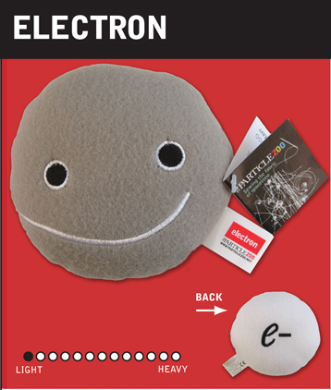
現在把同樣辦法用在電子波：
對電子波而言，色散關係如下：
$$\frac{p^{2}}{2m}=E$$
$$E=ℏω$$
$$\frac{ℏ^{2}}{2m}k^{2}=ℏω$$
對於自由電子，已知：
$$p=ℏk$$
如果模仿前述的波方程式，在色散關係乘一個自由電子波函數：
$${Ψ=Ae}^{i\left(kx−ωt\right)}$$
$$\frac{ℏ^{2}}{2m}k^{2}Ψ=ℏωΨ$$
已知，對這一個波函數取時空微分就分別得到$k,ω$：
$$\frac{∂^{n}Ψ}{∂x^{n}}={\left(ik\right)}^{n}∙Ψ$$
$$\frac{∂^{n}Ψ}{∂t^{n}}={\left(−iω\right)}^{n}∙Ψ$$
由色散關係，自然猜出可以得出此關係的波方程式如下：
$$−\frac{ℏ^{2}}{2m}\frac{∂^{2}Ψ}{∂x^{2}}=iℏ\frac{∂Ψ}{∂t}$$
Schrodinger Wave Equation

Slide 28
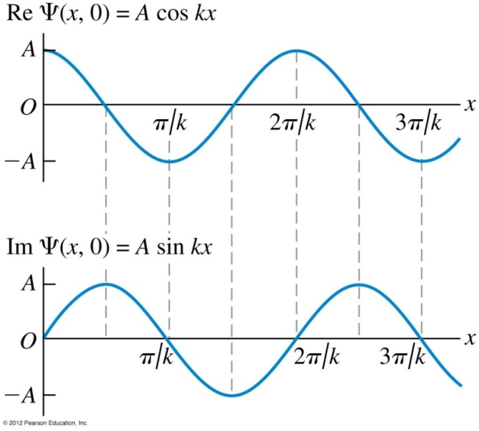
自由電子波複數的波函數：
$$\frac{ℏ^{2}}{2m}k^{2}=ℏω$$
$${Ψ=Ae}^{i\left(kx−ωt\right)}=A\left[\cos\left(kx−ωt\right)+i\sin\left(kx−ωt\right)\right]$$
滿足此Schrodinger Wave Equation
?
$$−\frac{ℏ^{2}}{2m}\frac{∂^{2}Ψ}{∂x^{2}}=iℏ\frac{∂Ψ}{∂t}$$

Slide 29
$$−\frac{ℏ^{2}}{2m}\frac{∂^{2}Ψ}{∂x^{2}}=iℏ\frac{∂Ψ}{∂t}$$
方程式的實數部
方程式的虛數部
$$−\frac{ℏ^{2}}{2m}\frac{∂^{2}ReΨ}{∂x^{2}}=−ℏ\frac{∂ImΨ}{∂t}$$
$$−\frac{ℏ^{2}}{2m}\frac{∂^{2}ImΨ}{∂x^{2}}=ℏ\frac{∂ReΨ}{∂t}$$
現在解的實數部與虛數部是糾纏在一起的！
解的實數部與虛數部不是彼此獨立的！
所以我已經不能要求這個電子波函數是實數了！
假戲真作！弄假成真。
電子波函數真的是複數！它的實數部與虛數部都有意義，且糾纏在一起。

Slide 30
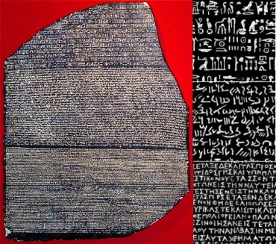
我們又已經知道：$ω$翻譯為$E$，$k$翻譯為$p$。
因此，終極翻譯表，直接由粒子圖像翻譯為波函數的運算！
$$\frac{∂}{∂x}↔ik$$
$$p=ℏk$$
$$−iℏ\frac{∂}{∂x}↔p$$
$$\frac{∂}{∂t}↔−iω$$
$$E=ℏω$$
$$iℏ\frac{∂}{∂t}↔E$$
動量翻譯為空間微分運算。
能量翻譯為時間微分運算。
$$\frac{p^{2}}{2m}=E$$
$$−\frac{ℏ^{2}}{2m}\frac{∂^{2}}{∂x^{2}}=iℏ\frac{∂}{∂t}$$
$$−\frac{ℏ^{2}}{2m}\frac{∂^{2}Ψ}{∂x^{2}}=iℏ\frac{∂Ψ}{∂t}$$
運算得運算於某個東西之上。
Schrodinger Wave Equation
這東西自然是波函數$Ψ$。
粒子
波動

Slide 31
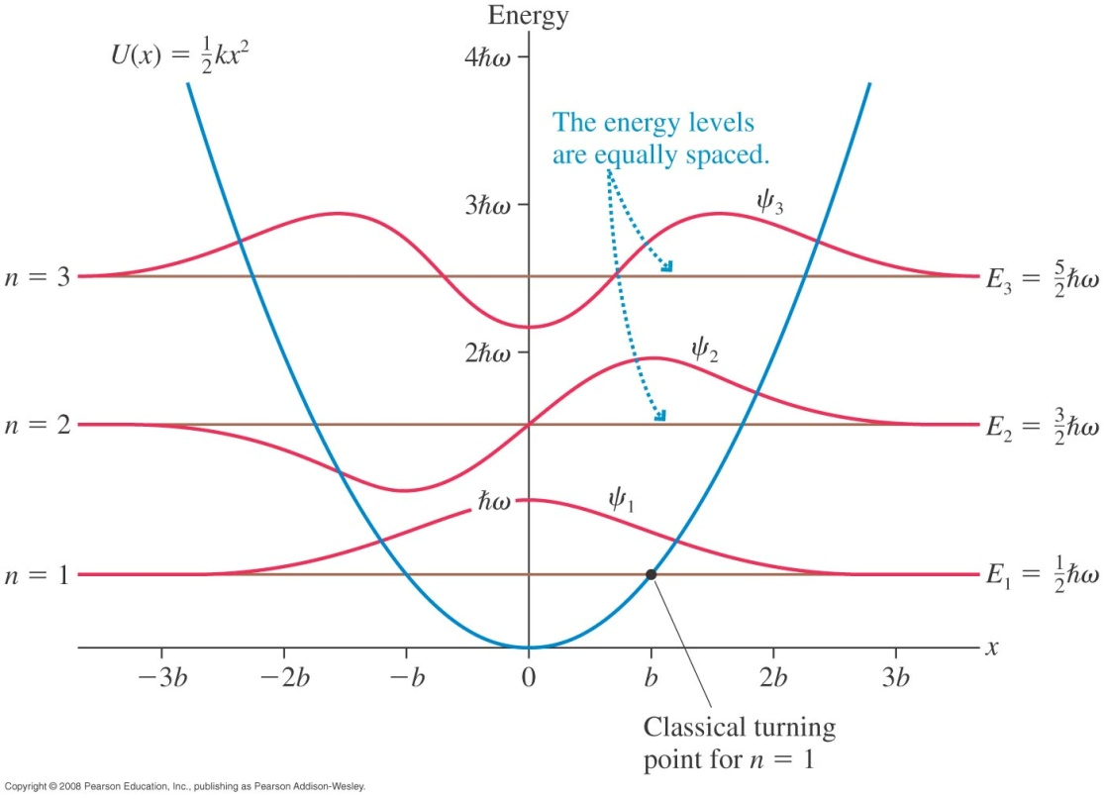
當電子不是自由粒子，而是受到一個位能的影響，假設翻譯表還是可以用！
此時動量與能量的關係要修改為：然後代入翻譯表：
$$\frac{p^{2}}{2m}+V=E$$
$$−iℏ\frac{∂}{∂x}↔p$$
$$iℏ\frac{∂}{∂t}↔E$$
電子波波方程式
$$−\frac{ℏ^{2}}{2m}\frac{∂^{2}Ψ}{∂x^{2}}+V\left(x\right)Ψ=iℏ\frac{∂Ψ}{∂t}$$
$$−\frac{ℏ^{2}}{2m}\frac{∂^{2}}{∂x^{2}}+V\left(x\right)=iℏ\frac{∂}{∂t}$$
Schrodinger Wave Equation 以上大致是一個猜出來的過程。
此方程式的正確性是在薛丁格以它計算出氫原子能階，才算確立。

Slide 32
Schrodinger Wave Equation
$$−\frac{ℏ^{2}}{2m}\frac{∂^{2}Ψ}{∂x^{2}}+V\left(x\right)Ψ=iℏ\frac{∂Ψ}{∂t}$$
$Ψ\left(x,0\right)$就描述電子在$t=0$時的瞬間波函數，也就是起始條件。
如同古典波，接下來波型隨時間的演化evolution，就由波方程式決定，
給定起始條件，未來的波函數原則上可以完全被決定，沒有不確定性！
但複數波函數不是可以測量的物理量。
實驗顯示：波強度正比於以電子束進行實驗得到的分布，應可觀測。
既然可以測量，必須是實數。每一複數都攜帶著一個實數：絕對值。
$${\left|Ψ\right|}^{2}={\left(ReΨ\right)}^{2}+{\left(ImΨ\right)}^{2}=\left(ReΨ−i∙ImΨ\right)∙\left(ReΨ+i∙ImΨ\right)=Ψ^{∗}∙Ψ$$
波強度可以以波函數的絕對值平方${\left|Ψ\left(x,t\right)\right|}^{2}$計算。
$$I={\left|Ψ\left(x,t\right)\right|}^{2}=Ψ^{∗}\left(x,t\right)∙Ψ\left(x,t\right)$$

Slide 33
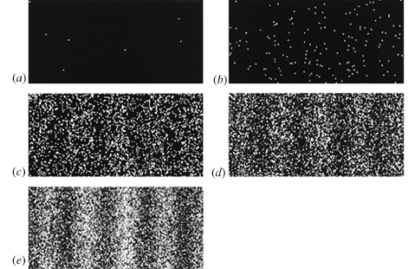
自由電子波波函數及其機率解釋能計算雙狹縫干涉的粒子分佈嗎？

Slide 34
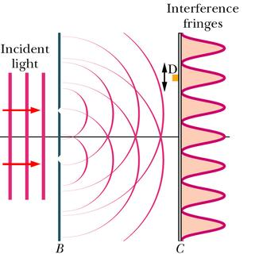
$$Ψ=Ψ_{1}+Ψ_{2}={Ae}^{i\left(kx_{1}−ωt\right)}+{Ae}^{i\left(kx_{2}−ωt\right)}$$
$x_{1},x_{2}$是狹縫1,2距觀測點的距離！
觀測點的電子波強度：
$${\left|Ψ_{1}+Ψ_{2}\right|}^{2}=\left(Ψ_{1}^{∗}+Ψ_{2}^{∗}\right)\left(Ψ_{1}+Ψ_{2}\right)={\left|Ψ_{1}\right|}^{2}+{\left|Ψ_{2}\right|}^{2}+Ψ_{2}^{∗}Ψ_{1}+Ψ_{1}^{∗}Ψ_{2}$$
$$=P_{1}+P_{2}+2Re Ψ_{1}^{∗}Ψ_{2}=2{\left|A\right|}^{2}+2Re Ψ_{1}^{∗}Ψ_{2}$$
2-16
$Re Ψ_{1}^{∗}Ψ_{2}$就是干涉的結果！
$$Re Ψ_{1}^{∗}Ψ_{2}=Re \left[{A^{∗}e}^{−i\left(kx_{1}−ωt\right)}∙{Ae}^{i\left(kx_{2}−ωt\right)}\right]={\left|A\right|}^{2}Re\left[e^{−ik\left(x_{1}−x_{2}\right)}\right]={\left|A\right|}^{2}\cos{k\left(x_{1}−x_{2}\right)}$$
$$x_{1}$$
$${\left|Ψ_{1}+Ψ_{2}\right|}^{2}=2{\left|A\right|}^{2}\left[1+\cos{k\left(x_{1}−x_{2}\right)}\right]$$
$$x_{2}$$

Slide 35
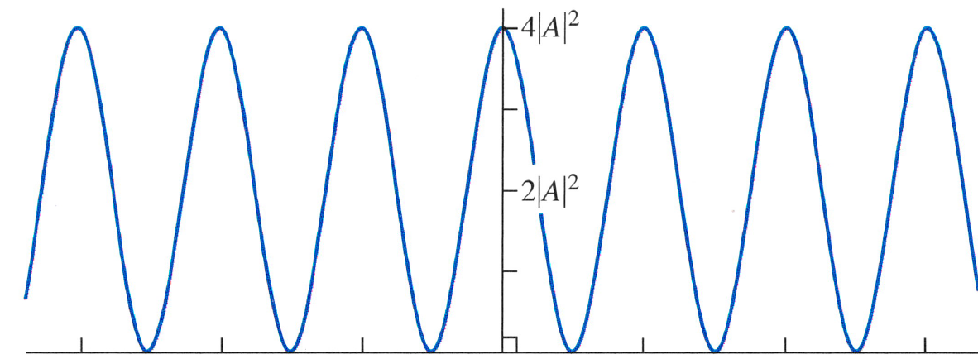
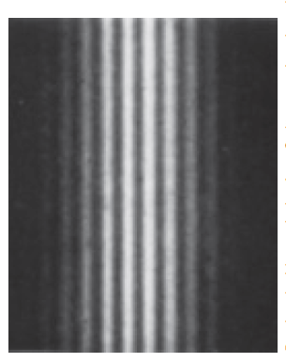
$${\left|Ψ_{1}+Ψ_{2}\right|}^{2}=2{\left|A\right|}^{2}\left[1+\cos{k\left(x_{1}−x_{2}\right)}\right]=4{\left|A\right|}^{2}{\left(\cos{\frac{k\left(x_{1}−x_{2}\right)}{2}}\right)}^{2}$$
與一般雙狹縫干涉完全一致！
$$x_{1}−x_{2}$$
以虛數指數函數描述自由電子，
以波函數絕對值為當地的波強度。
證實是正確的方向！

Slide 36
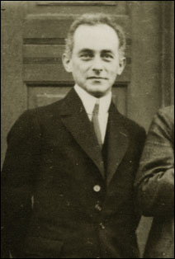
物質波的機率解釋 Max Born 1926
一顆粒子在各處的物質波的強度 ≈ 在該處發現此粒子的機率
波強度可以以波函數的絕對值平方${\left|Ψ\left(x,t\right)\right|}^{2}$計算。
$$I={\left|Ψ\left(x,t\right)\right|}^{2}=Ψ^{∗}\left(x,t\right)∙Ψ\left(x,t\right)$$
$${\left|Ψ\right|}^{2}={\left(ReΨ\right)}^{2}+{\left(ImΨ\right)}^{2}=\left(ReΨ−i∙ImΨ\right)∙\left(ReΨ+i∙ImΨ\right)=Ψ^{∗}∙Ψ$$

Slide 37
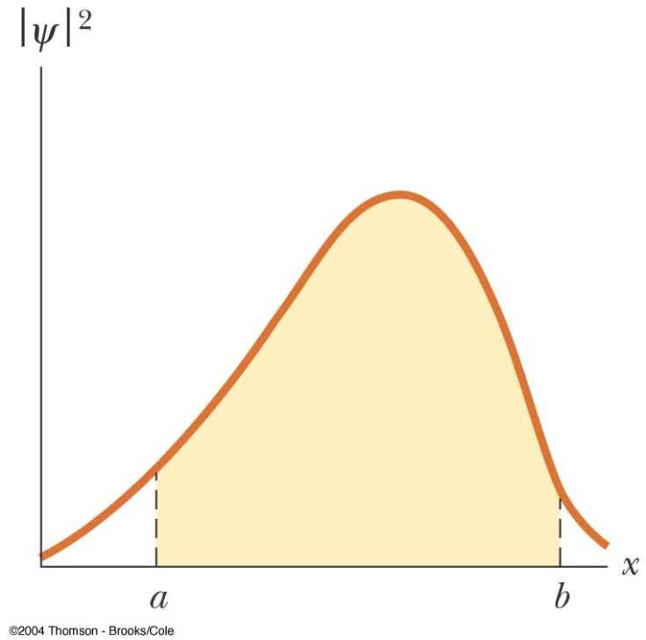
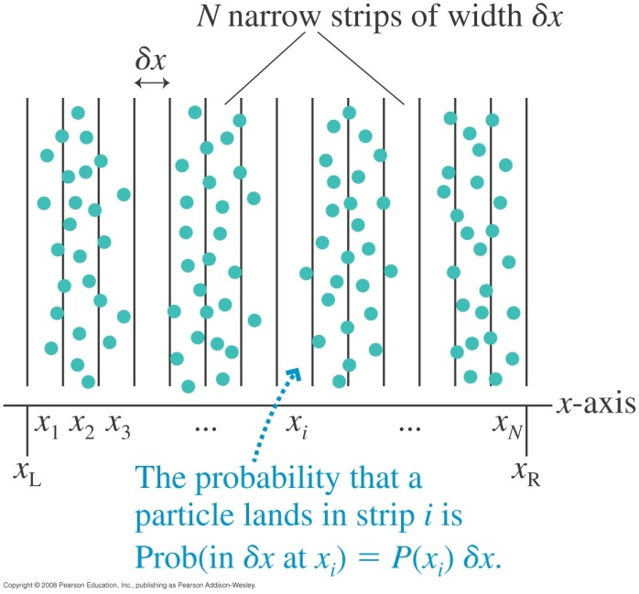
$x是連續變數$，所以機率大小是以機率密度表示！
時間為$t的瞬間$在$x$與$x+dx$之間發現該粒子的機率，可以寫成：
（意思就是位置在$x$附近，不準度大約是$dx$）
$$P\left(x,t\right)∙dx={\left|Ψ\left(x,t\right)\right|}^{2}∙dx=Ψ^{∗}\left(x,t\right)∙Ψ\left(x,t\right)∙dx$$
此瞬間$t$的波函數絕對值平方${\left|Ψ\left(x,t\right)\right|}^{2}$就是此瞬間的機率密度$P\left(x\right)$。
$$x$$
$$x+dx$$
$$\int_{a}^{b}{{\left|Ψ\left(x,t\right)\right|}^{2}∙dx }$$
有時會以點的數目來表示機率大小！
將機率密度積分，得到瞬間在$a$與$b$之間發現該粒子的機率。

Slide 38
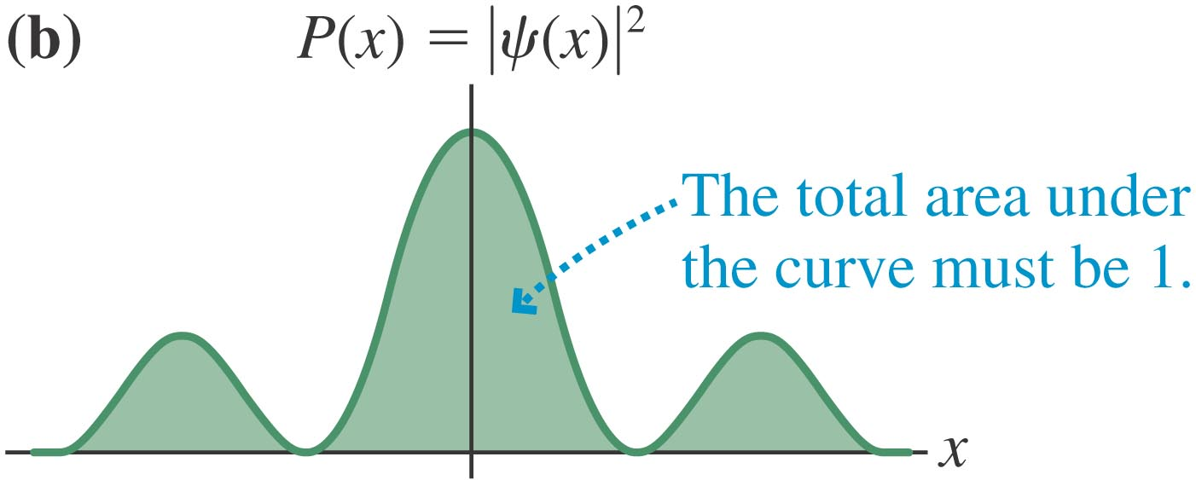
發現該粒子的總機率必需等於 1。
$$\int_{−∞}^{∞}{{\left|Ψ\left(x,t\right)\right|}^{2}∙dx }=1$$
機率密度的總積分必需等於 1。
歸一化條件 Normalization Condition
這個是電子波函數在薛丁格方程式以外必須滿足的額外的條件。
光子或會衰變生成的粒子就不滿足此條件。
但總機率是不是會隨時間變化？

Slide 39
$$\cos^{2}θ=\frac{1+\cos{2θ}}{2}$$

Slide 40
假設某時間時，瞬間波函數可以寫成：
$$Ae^{−α\left|x\right|}$$
考慮其歸一化條件，並計算機率密度。

